Slide 1
バンガロール商工会向け
会員投稿掲示板

Slide 2
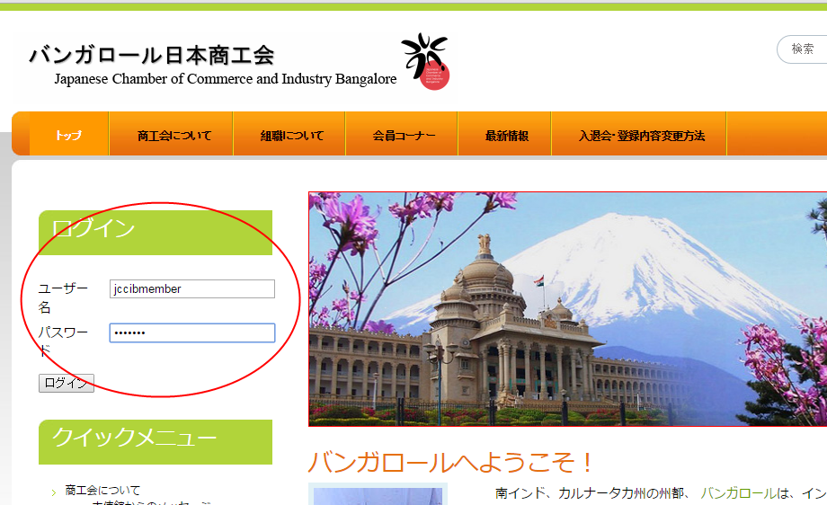
ログイン
  下記のログインから、会員用のアカウントでログインします。

Slide 3
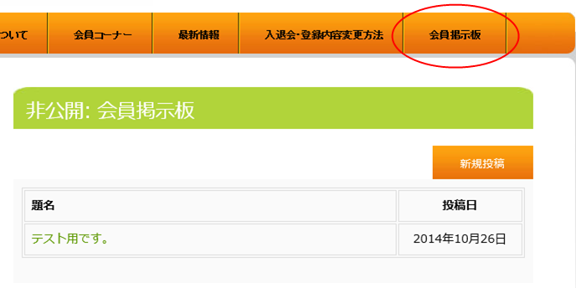
会員掲示板
  メニューに「会員掲示板」が表示されます。
  これを選択すると、下の画面が表示されます。
  この画面には投稿の一覧が表示されます。
  新しい投稿を作成する場合は「新規投稿」ボタンをクリックします。

Slide 4
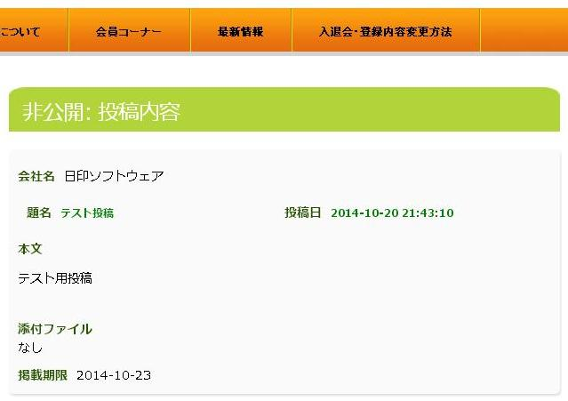
投稿内容
  投稿一覧から、投稿の題名をクリックすると投稿の詳細が表示されます。
  「会社名」、「題名 」、「本文 」、「添付ファイル 」、「掲載期限 」、「投稿日」が表示されます。

Slide 5
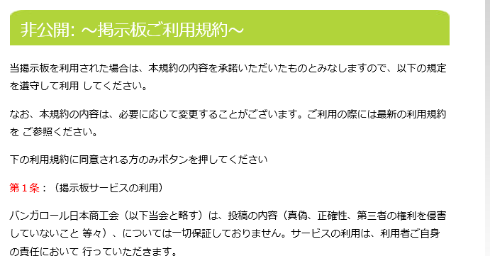
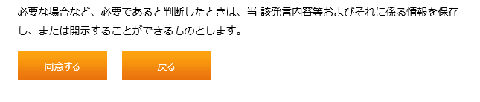
利用規約画面
「新規投稿」ボタンをクリックすると、利用規約画面が表示されます。
下部の「同意する」ボタンを押すと、投稿用の画面が表示されます。

Slide 6
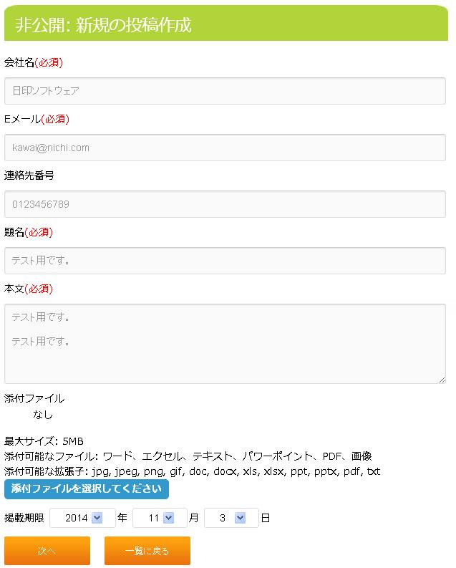
新規の投稿作成
  「会社名」、「Eメール」、「題名 」 、「本文」 は必須です。
  「添付ファイルファイルを選択してください」をクリックし、添付ファイルを添付できます。
  添付できるファイルはファイルサイズが5MB以下のファイルで、添付可能なファイルはワード、エクセル、パワーポイント、画像、PDF、テキストファイルです。
  「掲載期限」を設定します。180日を越えた掲載期日を設定することはできません。
  入力が完了した後、 「次へ」ボタンをクリックします。 また 「一覧に戻る」ボタンで、投稿一覧に戻ります。

Slide 7
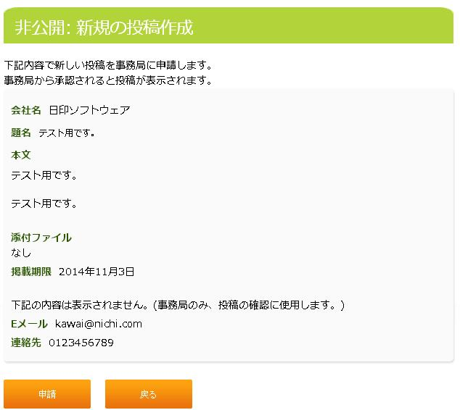
新規の投稿作成(確認)
  申請を行う前に、投稿内容を確認します。
  記入間違い等の場合、「戻る」ボタンで入力フォームに戻ります。
  「申請」ボタンをクリックすると、事務局に投稿連絡通知が送信されます。

Slide 8
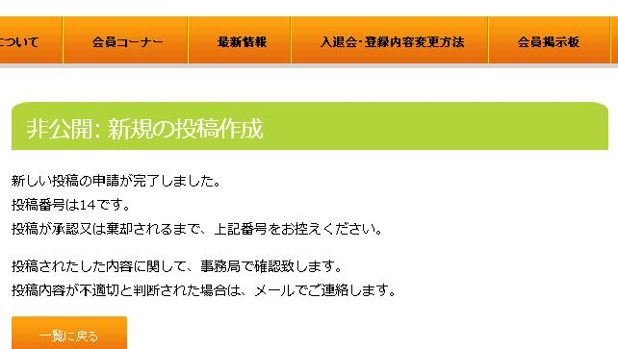
新規の投稿作成(完了)
  投稿が完了すると、下記画面が表示されます。
  「一覧に戻る」ボタンで投稿一覧に戻ります。

Slide 9
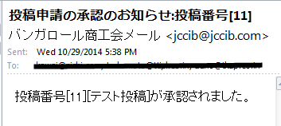
申請承認
  申請が承認されると下記のようなメールが投稿者に届きます。

Slide 10
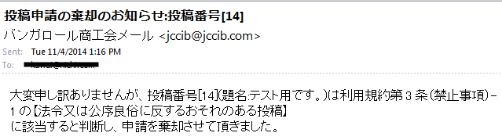
申請の棄却
  投稿内容が利用規約に違反すると判断された場合、下記のようなメールが届きます。

